Slide 1
E-Payment:
CR : Self Service
Change mobile No.
- UI improvement
29 Sep 2020

Slide 2
Impact : Change mobile Number
Impacts | Solutions
1. Unable to log in | Change Mobile number service 1.) Log in page 2.) Error after log in
2. Unable to complete payment due to doesn’t get OTP | Change Mobile number service during OTP process 3.) OTP Page
3. New customer unable to register Krungsri Epayment | Change mobile number services and auto replacement new mobile no. & Delete old no. Set up operation process to handle this case (TBD)
4. New customer with existing mobile number may be able to log in to other epayment (old user did not change mobile number) | Set conditions for Password Set up unable to have 3 consecutive identical number (111) unable to have 3 consecutive sequential digits (123) Add payment notification send to A/C owners e-mail
1
2
3
4
Change Mobile Number Flow from 3 scenarios
1) When Log in
2) Error after log in
3) OTP Page
Improve UI & Wording which related to requirements
Password set up conditions
Payment notification send thru customer’s e-mail

Slide 3
Change Mobile Number

Slide 4
การเปลี่ยนเบอร์มือถือที่เคยสมัคร
เนื่องจาก e Payment ถือว่าเป็น Secondary Password ซึ่งใช้การอ้างอิง Authentication จาก Channel อื่นๆ ดังนั้น การเปลี่ยนเบอร์มือถือ หรือ list เลขที่บัญชี ควรจะกลับไป Authentication ตาม Channel และดึงข้อมูลล่าสุดจาก Channel นั้นๆ
NO
ระบบขึ้น error message “ข้อมูลไม่ถูกต้อง กรุณาตรวจสอบและทำรายการอีกครั้ง”
ลูกค้าเลือกสินค้าจากหน้าเวปของร้านค้า
เลือกชำระด้วย Krungsri e-Payment >>หน้าLog in
Authen เข้าระบบ
e-Payment ด้วยเบอร์มือถือ (เบอร์เดิม) และ PIN
เบอร์มือถือและPin
มีในระบบ?
YES
ชำระเงินสำเร็จ
หน้าจอชำระเงิน ให้ใส่ OTP
หน้าจอเลือกบัญชีข้อมูลบัญชีในถัง Epayment
Log in success พาไปทำรายการ Payment ตามปกติ
ลูกค้าเลือกเมนู
เปลียนเบอร์มือถือ >>ลูกค้าระบุเบอร์เดิม และเบอร์ใหม่
เมื่อเสร็จสิ้น ระบบ re-direct ไปยังหน้า payment
Process Authen ตามแบบเดิม
หน้าจอพาลูกค้าไปสมัคร Krungsri e-Payment
NO
เบอร์มือถือเดิมมีในระบบ
แสดงข้อความ “เปลี่ยนเบอร์มือถือสำเร็จ ท่านสามารถใช้เบอร์มือถือล่าสุดนี้ในการเข้าสู่ระบบ e-Payment ในครั้งถัดไป”
YES
ระบบ e-Payment ใช้เบอร์มือถือใหม่ สำหรับ username และใช้ส่ง OTP ทำรายการ
หน้าจอแสดง Channel ตั้งต้นให้ลูกค้าเลือก Authen
(ใช้ service authen เส้นเดิม)
YES
NO
ลูกค้าสามารถใช้เบอร์มือถือใหม่รับ OTP สำหรับ payment ได้ทันที
ระบบทำการส่ง OTP ไปที่เบอร์มือถือใหม่
ระบบ auto replace เบอร์มือถือจาก Channel ตั้งต้น + updated account No. มาที่ฐาน E-Payment
แจ้ง invalid user & pwd กลับไปหน้า login
Login สำเร็จ?
Note:
การเปลี่ยนเบอร์มือถือ ของ KBOL / KMA ถือว่าได้ผ่านการ verify ตัวตนที่เป็นมาตรฐานมาแล้ว ดังนั้น เบอร์มือถือจาก Channel ดังกล่าว ถือว่าเป็นเบอร์มือถือที่เชื่อถือได้
บนหน้าจอก่อนทำการเปลี่ยนเบอร์มือถือ จำเป็นต้องแจ้งลูกค้าว่า เบอร์มือถือที่จะสามารถเปลี่ยนใหม่ได้จะต้องเป็นเบอร์มือถือที่ได้ทำการเปลี่ยนจาก Channel ที่ใช้ลงทะเบียนมาแล้วเท่านั้น

Slide 5
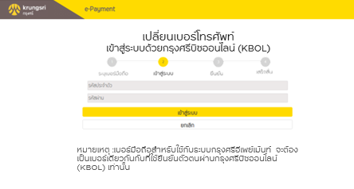
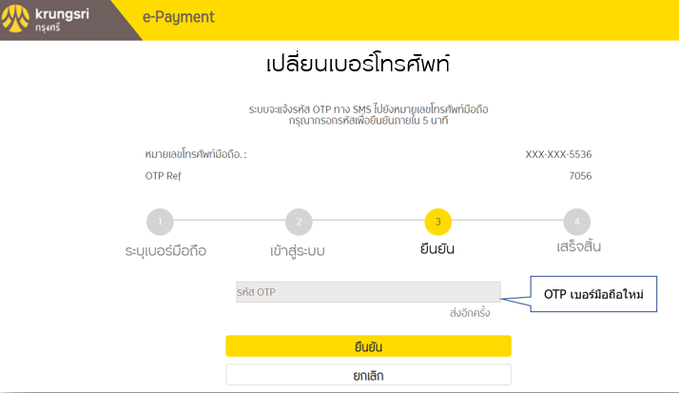
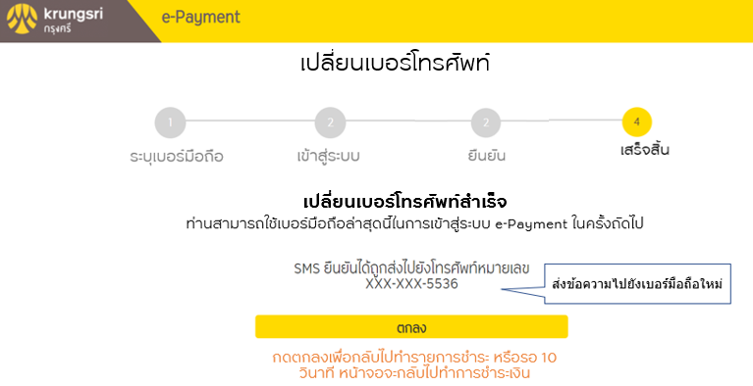
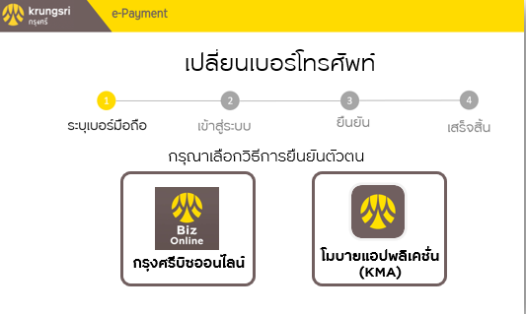
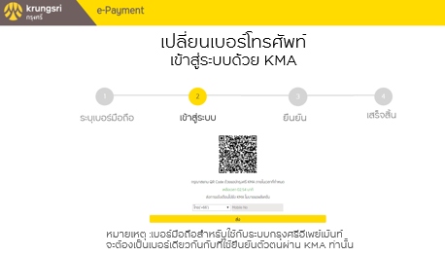
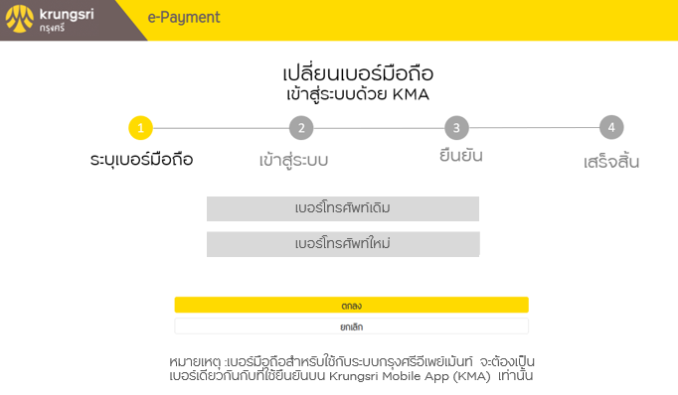
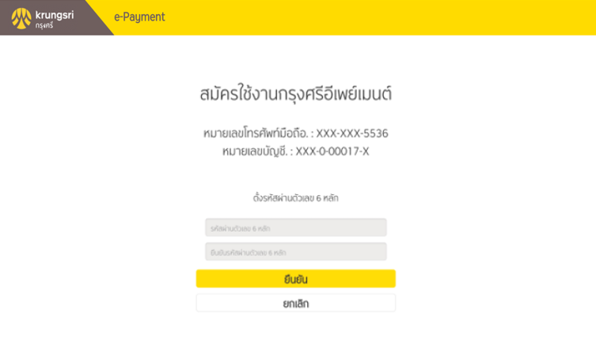
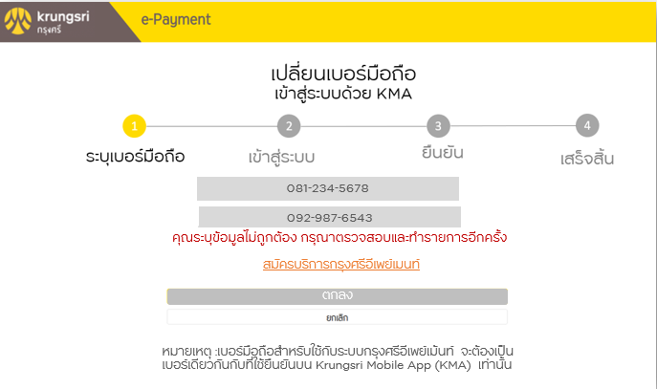
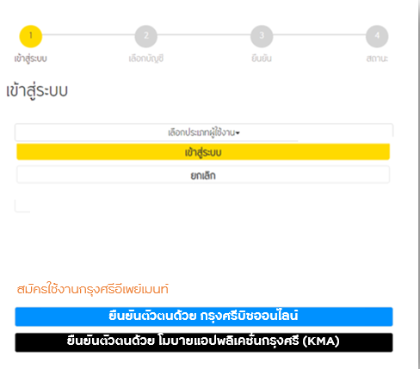
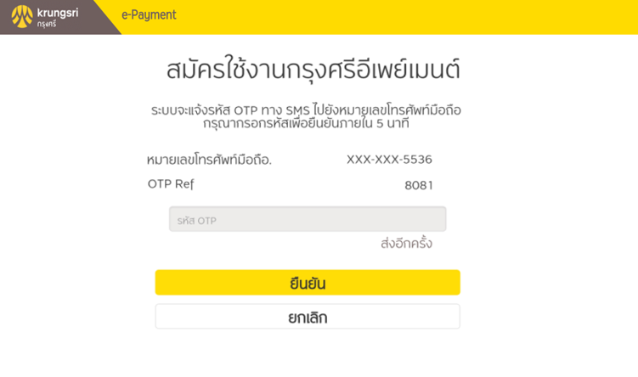
Flow เปลี่ยนเบอร์โทรศัพท์
3.1 ลูกค้าทำการ Authen ด้วย
Credential ตาม Channel ที่เลือกมา
4.1 ลูกค้ากรอกรหัส OTP ที่ได้รับจาก SMS เบอร์ใหม่
5.1 หน้าจอแสดงการเปลี่ยน
เบอร์สำเร็จ
2.1 กรณีพบเบอร์มือถือเดิมในถัง E-Payment: หน้าจอแสดงวิธีการยืนยันตัวตนให้ลูกค้าเลือก
Start
ลูกค้าเลือกเมนู เปลี่ยนเบอร์โทรศัพท์จาก
a) หน้า Log in
b) หลัง Log in แล้วเจอ error
C) หน้า OTP
หน้าจอเปลี่ยนเบอร์มือถือ ลูกค้าระบุ
a) เบอร์โทรศัพท์เดิมที่เคยใช้ และ
b) เบอร์โทรศัพท์เบอรใหม่ที่ต้องการเปลี่ยน
Screen will redirect to re-log in and continue payment process
2.2 กรณีไม่พบเบอร์มือถือเดิมในถัง E-Payment: หน้าจอแสดง error แจ้งลูกค้า พร้อมแสดง Link ให้ลูกค้าสมัครบริการ Epayment ต่อ
3.2 หน้าจอ Login เพื่อให้ลูกค้าสมัครบริการ Epayment โดยขั้นตอนการ Authen ตาม channel ปกติ
4.2 ลูกค้าทำการ Set up
Pin 6 หลัก
6.2 หน้าจอ registered
success
ระบบตรวจสอบข้อมูลเบอร์เดิมในถัง E-payment
และนำไปหาข้อมูล CID เพื่อส่งไปทำรายการต่อที่ KMA
5.2 ลูกค้ากรอกรหัส OTP ที่ได้รับจาก SMS
Existing new authentication with KMA/KBOL flow

Slide 6
Screens : เมนูเปลี่ยนเบอร์โทรศัพท์ 3 scenarios

Slide 7
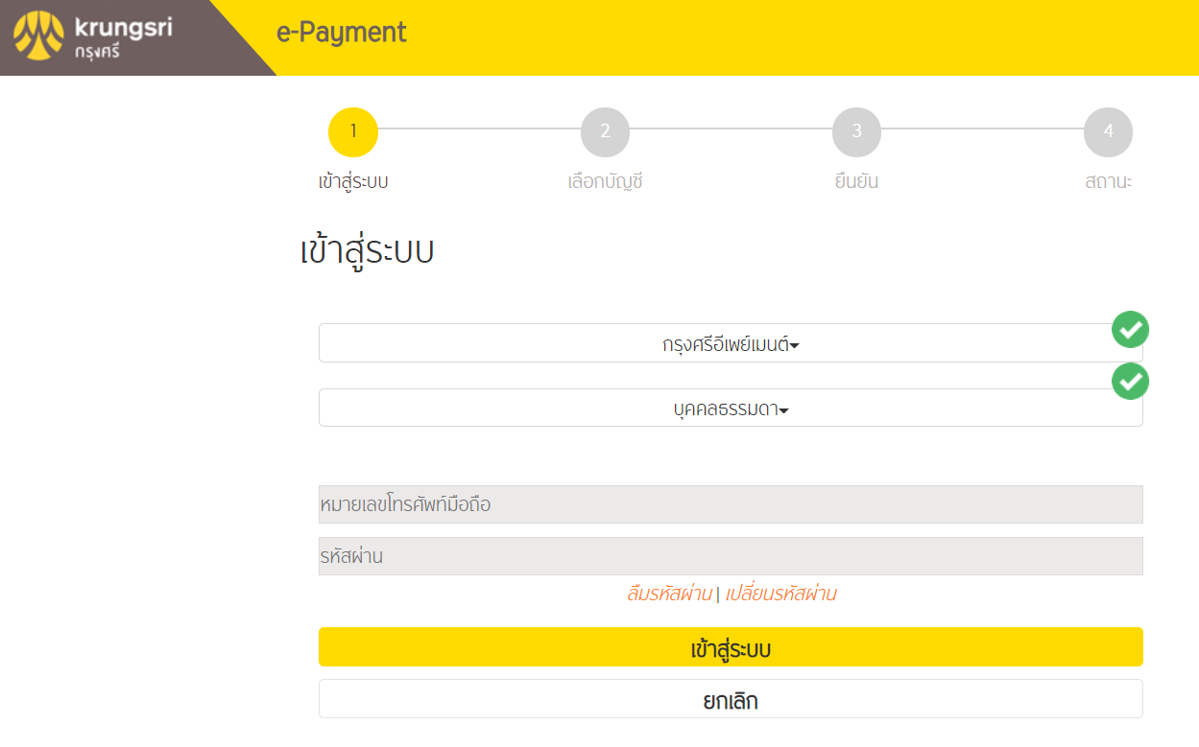
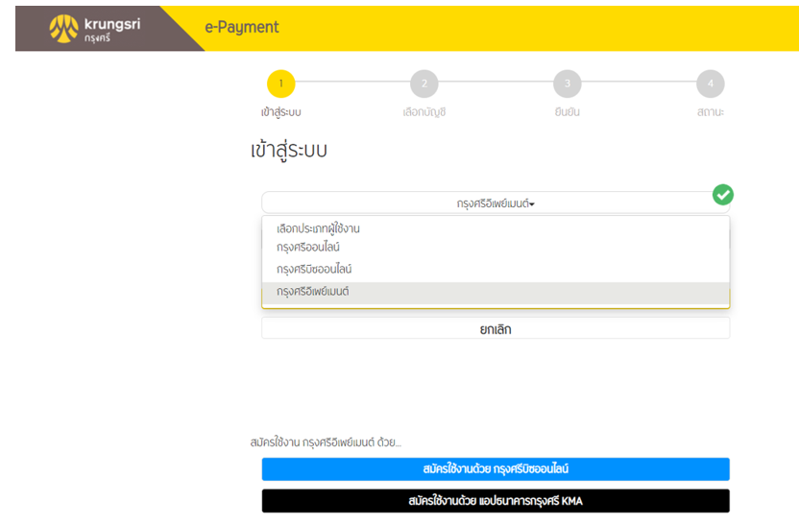
Scenario 1 : Change mobile No. at Log in Page
ปรับ Wording ในกล่องข้อความ จาก เบอร์โทรศัพท์ เป็น เบอร์โทรศัพท์ที่สมัครกรุงศรีอีเพย์เมนต์
เพิ่ม ปุ่ม/ลิงค์ “กรณีเปลี่ยนเบอร์โทรศัพท์ที่ KMA/ KBOL” และพาไป flow เปลี่ยนเบอร์โทรศัพท์
ย้ายตำแหน่งปุ่ม ”ลืมรหัสผ่าน | เปลี่ยนรหัสผ่าน ”
1
เบอร์โทรศัพท์ที่สมัครกรุงศรีอีเพย์เมนท์
กรณีเปลี่ยนเบอร์โทรศัพท์ที่ KMA / KBOL
2
รหัสผ่าน 6 หลัก
ลืมรหัสผ่าน | เปลี่ยนรหัสผ่าน
ลืมรหัสผ่าน | เปลี่ยนรหัสผ่าน
Wording ที่เพิ่ม/ปรับเปลี่ยน
TH | EN
1. เบอร์โทรศัพท์ที่สมัครกรุงศรีอีเพย์เมนต์ | Mobile Number (Registered Krungsri E-Payment)
2. กรณีเปลี่ยนเบอร์โทรศัพท์ที่ KMA/ KBOL | Change mobile number at KMA/KBOL

Slide 8
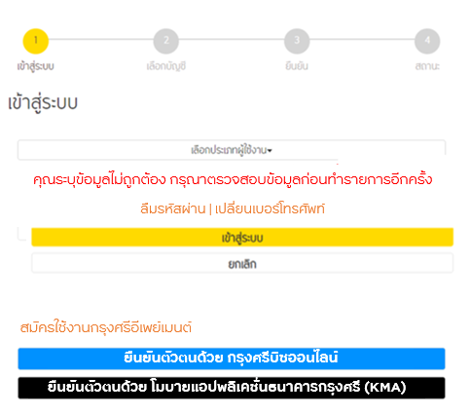
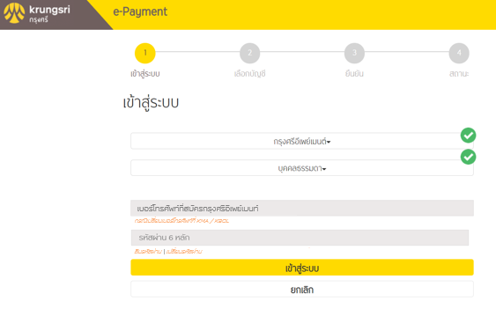
Scenario 2 : Change mobile number when log in and error are found
เพิ่ม error message กรณีลูกค้า Log in แล้วเบอร์+password ไม่มีในระบบ หรือไม่ตรงกัน
“คุณระบุข้อมูลไม่ถูกต้อง กรุณาตรวจสอบข้อมูลก่อนทำรายการอีกครั้ง
ลืมรหัสผ่าน | เปลี่ยนเบอร์โทรศัพท์
พิ่ม Flow ที่ link จากปุ่ม “เปลี่ยนเบอร์โทรศัพท์”
ปรับสีของปุ่ม “สมัครใช้งานกรุงศรีอีเพย์เมนท์” ให้เป็นเหมือนกับ ลืมรหัสผ่าน
ปรับ Wording ในปุ่ม Authen ทั้ง 2 ปุ่ม
1
Wording ที่เพิ่ม/ปรับเปลี่ยน
TH | EN
1. คุณระบุข้อมูลไม่ถูกต้อง กรุณาตรวจสอบข้อมูลก่อนทำรายการอีกครั้ง ลืมรหัสผ่าน | เปลี่ยนเบอร์โทรศัพท์ | Incorrect Username/Password, Please recheck and try again Forgot Password | Change Mobile Number

Slide 9
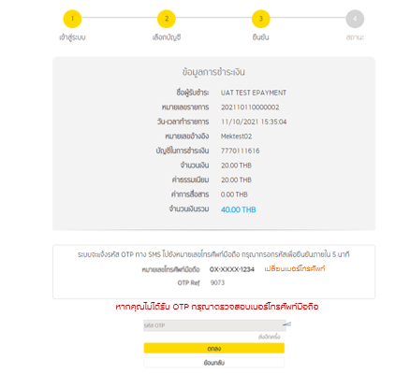
Scenario 3 : Change mobile number on OTP process
เพิ่ม message “หากคุณไม่ได้รับ OTP กรุณาตรวจสอบเบอร์โทรศัพท์มือถือ”
เพิ่มปุ่ม “ส่งอีกครั้ง” และดำเนินการส่ง OTP อีกครั้งเมื่อลูกค้ากดปุ่มนี้
เพิ่มปุ่ม “เปลี่ยนเบอร์โทรศัพท์” และ Flow การเปลี่ยนเบอร์โทรศัพท์
เพิ่ม Mask เบอร์มือถือ ให้เหลือ 0x-xxx-1234
1
2
3
Wording ที่เพิ่ม/ปรับเปลี่ยน
TH | EN
1. เปลี่ยนเบอร์มือถือ | Change Mobile Number
2. หากคุณไม่ได้รับ OTP กรุณาตรวจสอบเบอร์โทรศัพท์มือถือหรือกดปุ่มส่ง OTP อีกครั้ง | In case of not receiving OTP, please recheck your mobile number or click resend OTP
3. ส่งอีกครั้ง | Resend OTP

Slide 10
Screens : ขั้นตอนการเปลี่ยนเบอร์ Step 1-4
(ภาษาไทย)

Slide 11
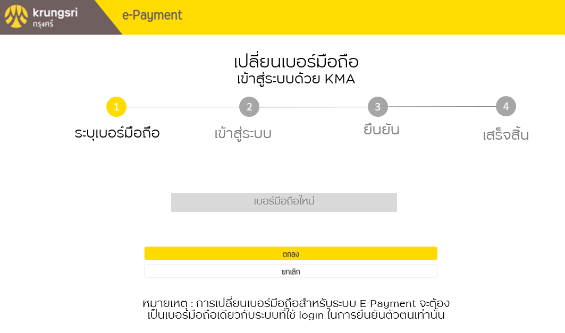


Step 1 ระบุเบอร์โทรศัพท์เดิม และ เบอร์โทรศัพท์ใหม่ > เลือกวิธีการยืนยันตัวตน
เปลี่ยนเบอร์โทรศัพท์
เปลี่ยนเบอร์โทรศัพท์
ระบุเบอร์โทรศัพท์
ระบุเบอร์โทรศัพท์
เบอร์โทรศัพท์เดิม
กรุณาเลือกวิธีการยืนยันตัวตน
เบอร์โทรศัพท์ใหม่
กรุงศรีบิซออนไลน์
โมบายแอปพลิเคชั่น
(KMA)
หมายเหตุ :เบอร์โทรศัพท์สำหรับใช้กับระบบกรุงศรีอีเพย์เมนต์ จะต้องเป็นเบอร์เดียวกันกับที่ใช้ยืนยันตัวตนผ่าน KMA / KBOL เท่านั้น
พาไปหน้า Step 2 แยก Flow ตาม Channel ที่ลูกค้าเลือกมา

Slide 12
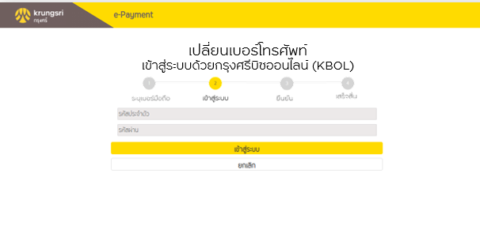
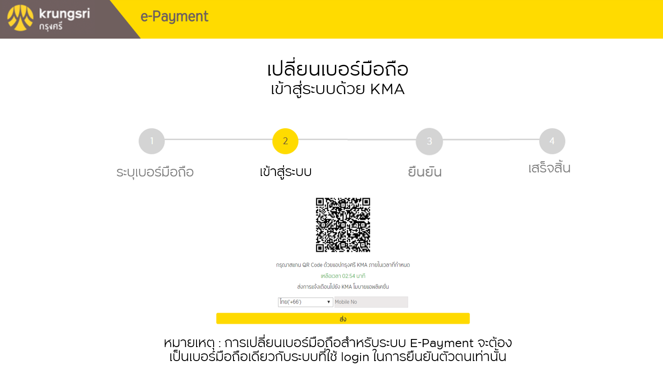
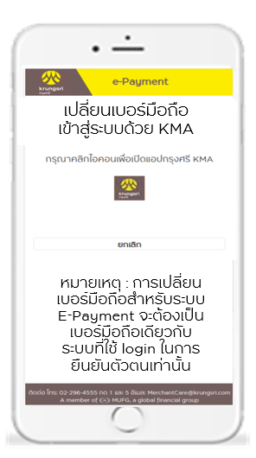
Step 2 แสดงหน้าจอ Channel ต้นทางเพื่อให้ลูกค้า Authentication
กรณี 1 ลูกค้าเลือก KBOL
กรณี 2 ลูกค้าเลือก KMA
กรณีใช้งานบน PC Device สามารถ Scan QR หรือไปกด Notification ที่ KMA
กรณีใช้งานบน Mobile Device สามารถกด Deeplink ไปเปิด KMA ได้
เปลี่ยนเบอร์โทรศัพท์
เข้าสู่ระบบด้วย KMA
ระบุเบอร์โทรศัพท์
ระบุเบอร์โทรศัพท์
เปลี่ยนเบอร์โทรศัพท์
เข้าสู่ระบบด้วย KMA
หมายเหตุ :เบอร์มือถือสำหรับใช้กับระบบกรุงศรีอีเพย์เมนต์ จะต้องเป็นเบอร์เดียวกันกับที่ใช้ยืนยันตัวตนผ่านกรุงศรีบิซออนไลน์ (KBOL) เท่านั้น
หมายเหตุ :เบอร์มือถือสำหรับใช้กับระบบกรุงศรีอีเพย์เมนต์ จะต้องเป็นเบอร์เดียวกันกับที่ใช้ยืนยันตัวตนผ่าน KMA ท่านั้น
หมายเหตุ :เบอร์มือถือสำหรับใช้กับระบบกรุงศรีอีเพย์เมนต์ จะต้องเป็นเบอร์เดียวกันกับที่ใช้ยืนยันตัวตนผ่าน KMA เท่านั้น

Slide 13

Step 3 ยืนยันการเปลี่ยนเบอร์ด้วย OTP

Slide 14
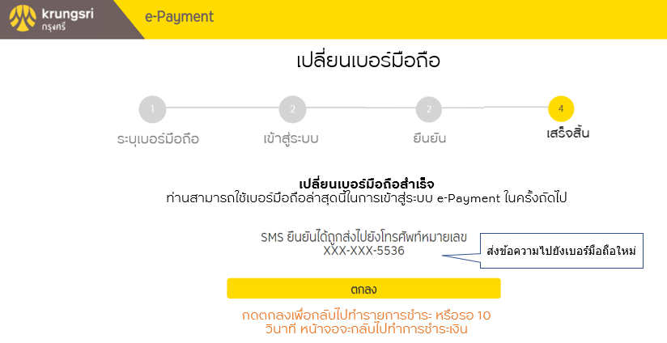
Step 4 แจ้งผลการเปลี่ยนเบอร์โทรศัพท์
เปลี่ยนเบอร์โทรศัพท์
เปลี่ยนเบอร์โทรศัพท์สำเร็จ
กรุงศรีอีเพย์เมนต์ในครั้งถัดไป
พาไป log in เพื่อให้ลูกค้า Log in และทำรายการชำระเงินต่อ

Slide 15
Screens : ขั้นตอนการเปลี่ยนเบอร์ Step 1-4
(ภาษาอังกฤษ)

Slide 16

Step 1 ระบุเบอร์โทรศัพท์เดิม และ เบอร์โทรศัพท์ใหม่ > เลือกวิธีการยืนยันตัวตน
Change Mobile Number
Change Mobile Number
เปลี่ยนเบอร์โทรศัพท์
Input Mobile Number
Log in
OTP Confirmation
Completed
ระบุเบอร์โทรศัพท์
Old mobile number
Select Authentication Channel
New mobile number
OK
Krungsri Mobile Application
(KMA)
Cancel
Krungsri Biz Online
Remark : The change of Mobile Number on E-Payment account refers to Mobile Number stored on KMA or KBOL.
พาไปหน้า Step 2 แยก Flow ตาม Channel ที่ลูกค้าเลือกมา

Slide 17
Step 2 แสดงหน้าจอ Channel ต้นทางเพื่อให้ลูกค้า Authentication
กรณี 1 ลูกค้าเลือก KBOL
กรณี 2 ลูกค้าเลือก KMA
กรณีใช้งานบน PC Device สามารถ Scan QR หรือไปกด Notification ที่ KMA
กรณีใช้งานบน Mobile Device สามารถกด Deeplink ไปเปิด KMA ได้
Change Mobile Number
Log in by Krungsri Mobile Application(KMA)
เปลี่ยนเบอร์โทรศัพท์
เข้าสู่ระบบด้วย KMA
Change Mobile Number
Log in by Krungsri Biz Online (KBOL)
Input Mobile Number
ระบุเบอร์โทรศัพท์
Log in
OTP Confirmation
Completed
Input Mobile Number
Log in
OTP Confirmation
Completed
KBOL Username
Password
Log in
Cancel
Remark : The change of Mobile Number on e-Payment account refers to Mobile Number stored on KBOL only
Change Mobile Number
Log in by KMA
เปลี่ยนเบอร์โทรศัพท์
เข้าสู่ระบบด้วย KMA
Remark : The change of Mobile Number on e-Payment account refers to Mobile Number stored on KMA only
ใช้ wording เดิมที่ขึ้นอยู่ในระบบปัจจุบัน
หมายเหตุ :เบอร์มือถือสำหรับใช้กับระบบกรุงศรีอีเพย์เม้นท์ จะต้องเป็นเบอร์เดียวกันกับที่ใช้ยืนยันตัวตนผ่าน KMA เท่านั้น
Remark : The change of Mobile Number on E-Payment account refers to Mobile Number stored on KMA only

Slide 18
Step 3 ยืนยันการเปลี่ยนเบอร์ด้วย OTP
Change Mobile Number
OTP will send via SMS to new mobile number
Please input OTP within 5 minutes
Mobile Number :
OTP Ref :
Input Mobile Number
Log in
OTP Confirmation
Completed
OTP
Resend OTP
OK
Cancel

Slide 19
Step 4 แจ้งผลการเปลี่ยนเบอร์โทรศัพท์
Change Mobile Number
เปลี่ยนเบอร์โทรศัพท์
Input Mobile Number
Log in
OTP Confirmation
Completed
Mobile Number has been changed Successfully You can use this mobile number for next E-Payment login.
เปลี่ยนเบอร์โทรศัพท์สำเร็จ
SMS confirmation sends to mobile number
XXX-XXX-1234.
Click Submit button for make a payment or waiting 10 second the page will redirect to make a payment.
พาไป log in เพื่อให้ลูกค้า Log in และทำรายการชำระเงินต่อ

Slide 20
Error Cases

Slide 21
Step | Description | Error message (TH) | Error message (EN) | Action for customers
Step 1 Input current & New Mobile no. | ลูกค้ากรอกเบอร์เก่าและเบอร์ใหม่แล้วไม่พบเบอร์ในถัง Epay | ท่านระบุข้อมูลไม่ถูกต้อง กรุณาตรวจสอบและทำรายการอีกครั้ง สมัครบริการกรุงศรีอีเพย์เมนต์ | Incorrect mobile number, please recheck and try again Krungsri E-Payment Registration | 1. ลูกค้าตรวจสอบข้อมูลและ Re-key 2. ลูกค้ากด สมัครบริการกรุงศรีอีเพย์เมนต์ และพาไปหน้า Landing page
Step 2 Authentication at KMA / KBOL | ไม่ได้รับ response จาก channel ตั้งต้นตามเวลาที่กำหนด | ไม่สามารถทำรายการได้ในขณะนี้ กรุณาทำรายการใหม่อีกครั้ง | Unable to proceed now , please try again | ระบบพาลูกค้าไปทำรายการเปลี่ยนเบอร์อีกครั้ง
 | ได้รับ error จาก channel ตั้งต้นว่า Authen ไม่ผ่าน | ไม่สามารถทำรายการได้ในขณะนี้ กรุณาทำรายการใหม่อีกครั้ง | Unable to proceed now , please try again | ระบบพาลูกค้าไปทำรายการเปลี่ยนเบอร์อีกครั้ง
 | ได้รับ error จาก channel ตั้งต้นว่าเบอร์ไม่ตรง หรือไม่มีในระบบ | ท่านระบุเบอร์โทรศัพท์ใหม่ไม่ถูกต้อง กรุณาตรวจสอบและทำรายการอีกครั้ง | Incorrect mobile number, please check and try again | ระบบพาลูกค้าไปทำรายการเปลี่ยนเบอร์อีกครั้ง
Step 3 OTP verification | กรอก OTP ไม่ถูกต้อง | รหัสผ่าน OTP ที่ท่านระบุไม่ถูกต้อง กรุณาระบุรหัสเป็นตัวเลข 6 หลักที่ได้รับจาก SMS | Incorrect OTP, please re-enter 6 digits OTP you received from SMS | ลูกค้าสามารถตรวจสอบ OTP และ re-key หรือ resend OTP ได้
 | กรอก OTP ผิด 3 ครั้งติดต่อกัน | ทำรายการไม่สำเร็จ ท่านระบุรหัส OTP ไม่ถูกต้อง 3 ครั้ง กรุณาทำการเปลี่ยนเบอร์ใหม่อีกครั้งใน x ชั่วโมง * ระบบจะนำคุณกลับไปยังร้านค้าในอีก 10 วินาที* | Unable to proceed You input incorrect OTP over the limit (3 times) , Please try again in x hour. * The system will bring you to payment process in 10 seconds* | ระบบพาลูกค้าไปหน้าทำรายการ Payment ต่อ - ระบบ lock เบอร์นี้ไม่ให้เปลี่ยนเบอร์และปลดล๊อคใน x ชั่วโมง (x = config)
Step 4 Change mobile result page | Technical error เช่น 404 | Error ที่ลูกค้าสามารถทำรายการได้ทันที ไม่สามารถเปลี่ยนเบอร์โทรศัพท์ได้ในขณะนี้ กรุณาทำรายการอีกครั้ง Error ที่ลูกค้าไม่สามารถทำรายการได้ 2. ไม่สามารถเปลี่ยนเบอร์โทรศัพท์ได้ใน ขณะนี้ กรุณาทำรายการอีกครั้ง | Case1 : able to retry immediately Unsuccessful change mobile number Please try again Case2 : Unable to retry immediately Unsuccessful change mobile number Please try again later | ระบบพาลูกค้าไปทำรายการเปลี่ยนเบอร์อีกรอบ ระบบพาลูกค้าไปหน้า Log in

Slide 22
Error Screen (ภาษาไทย)

Slide 23
Step 1 ระบุเบอร์โทรศัพท์เดิม และ เบอร์โทรศัพท์ใหม่ (Error ไม่พบเบอร์โทรศัพท์ในถัง E-Payment)
เปลี่ยนเบอร์โทรศัพท์
081-234-5678
092-987-6543
คุณระบุข้อมูลไม่ถูกต้อง กรุณาตรวจสอบและทำรายการอีกครั้ง
สมัครบริการกรุงศรีอีเพย์เมนต์
ตกลง
หมายเหตุ :เบอร์มือถือสำหรับใช้กับระบบกรุงศรีอีเพย์เม้นต์ จะต้องเป็นเบอร์เดียวกันกับที่ใช้ยืนยันตัวตนผ่าน KMA / KBOL เท่านั้น
ระบบพาไป Flow new authen ตามแต่ละ channel ตามปกติ

Slide 24
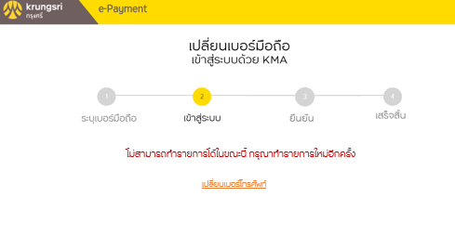
Step 2 : Authentication at KMA / KBOL
ไม่ได้รับ response จาก channel ตั้งต้นตามเวลาที่กำหนด
ได้รับ error จาก channel ตั้งต้นว่า Authen ไม่ผ่าน
ได้รับ error จาก channel ตั้งต้นว่าเบอร์ใหม่ไม่มีในระบบ
กรณี 1 ลูกค้าเลือก KBOL
กรณี 1 ลูกค้าเลือก KBOL
ระบบพาไปหน้าแรกของ Flow การเปลี่ยนเบอร์โทรศัพท์
ไม่สามารถทำรายการได้ในขณะนี้ กรุณาทำรายการใหม่อีกครั้ง
ท่านระบุเบอร์โทรศัพท์ใหม่ไม่ถูกต้อง
กรุณาตรวจสอบและทำรายการอีกครั้ง
ทำรายการใหม่
เปลี่ยนเบอร์โทรศัพท์
ทำรายการใหม่
ยกเลิก
ยกเลิก
กรณี 2 ลูกค้าเลือก KMA
กรณี 2 ลูกค้าเลือก KMA
ระบบพาไปหน้า Log in สำหรับทำรายการชำระเงิน
ไม่สามารถทำรายการได้ในขณะนี้ กรุณาทำรายการใหม่อีกครั้ง
ท่านระบุเบอร์โทรศัพท์ใหม่ไม่ถูกต้อง
กรุณาตรวจสอบและทำรายการอีกครั้ง
ทำรายการใหม่
ทำรายการใหม่
ยกเลิก
ยกเลิก

Slide 25
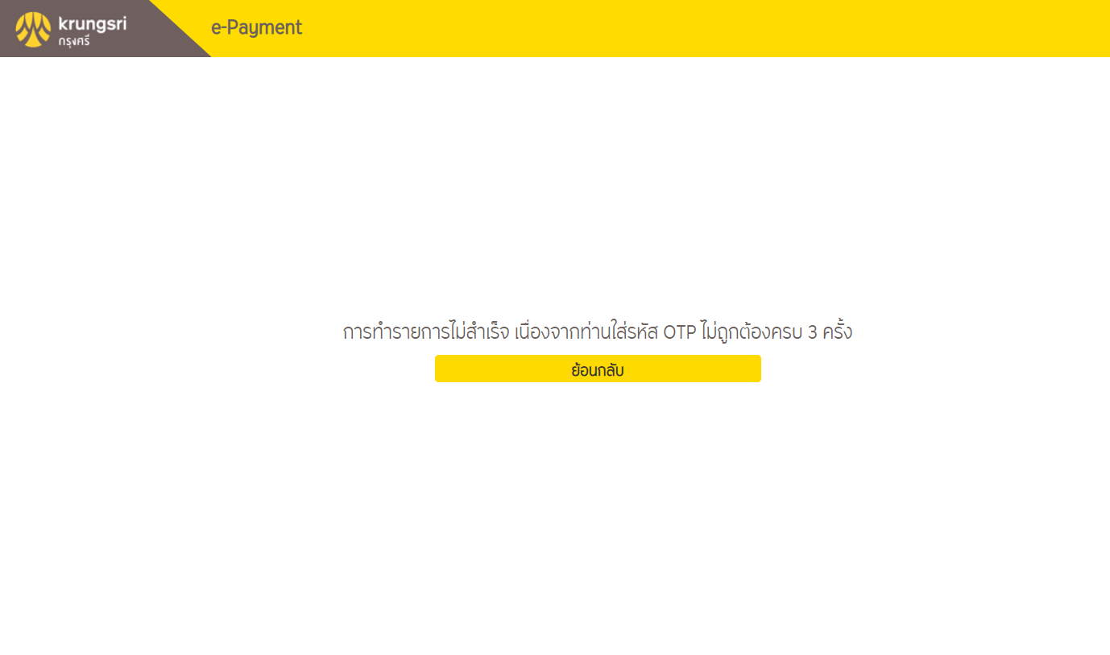
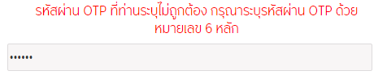

Step 3 ยืนยันการเปลี่ยนเบอร์ด้วย OTP
กรอก OTP ไม่ถูกต้อง
กรอก OTP ผิด 3 ครั้งติดต่อกัน
ทำรายการไม่สำเร็จ
ท่านระบุรหัส OTP ไม่ถูกต้อง 3 ครั้ง กรุณาทำการเปลี่ยนเบอร์ใหม่อีกครั้งใน x ชั่วโมง
รหัสผ่าน OTP ที่ท่านระบุไม่ถูกต้อง กรุณาระบุรหัสเป็นตัวเลข 6 หลักที่ได้รับจาก SMS
กลับไปทำรายการชำระเงิน
* ระบบจะนำคุณกลับไปยังร้านค้าในอีก 10 วินาที*
ระบบพาไปหน้า Log in สำหรับทำรายการชำระเงิน

Slide 26
Step 4 Change mobile result page
กรณีที่ Error ที่เกิดขึ้นลูกค้าสามารถทำรายการใหม่ได้ทันที
กรณีที่ Error ที่เกิดขึ้นลูกค้าไม่สามารถทำรายการใหม่ได้ทันที
ทำรายการไม่สำเร็จ
ไม่สามารถทำรายการได้ในขณะนี้
กรุณาทำรายการใหม่อีกครั้ง
ทำรายการไม่สำเร็จ
ไม่สามารถทำรายการได้ในขณะนี้
กรุณาทำรายการใหม่อีกครั้งภายหลัง
ทำรายการใหม่
ตกลง
ยกเลิก
ระบบพาไปหน้าแรกของ Flow การเปลี่ยนเบอร์โทรศัพท์
ระบบพาไปหน้า Log in สำหรับทำรายการชำระเงิน
ระบบพาไปหน้า Log in สำหรับทำรายการชำระเงิน

Slide 27
Error Screen (ภาษาอังกฤษ)

Slide 28
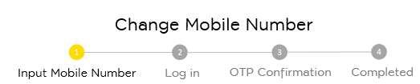
Step 1 ระบุเบอร์โทรศัพท์เดิม และ เบอร์โทรศัพท์ใหม่ (Error ไม่พบเบอร์โทรศัพท์ในถัง E-Payment)
เปลี่ยนเบอร์โทรศัพท์
081-234-5678
092-987-6543
Incorrect mobile number, please recheck and try again
Krungsri E-Payment Registration
OK
OK
Cancel
Remark : The change of Mobile Number on e-Payment account refers to Mobile Number stored on KMA or KBOL
ระบบพาไป Flow new authen ตามแต่ละ channel ตามปกติ

Slide 29


Step 2 : Authentication at KMA / KBOL
ไม่ได้รับ response จาก channel ตั้งต้นตามเวลาที่กำหนด
ได้รับ error จาก channel ตั้งต้นว่า Authen ไม่ผ่าน
ได้รับ error จาก channel ตั้งต้นว่าเบอร์ใหม่ไม่มีในระบบ
กรณี 1 ลูกค้าเลือก KBOL
กรณี 1 ลูกค้าเลือก KBOL
ระบบพาไปหน้าแรกของ Flow การเปลี่ยนเบอร์โทรศัพท์
Incorrect mobile number,
please check and try again
Unable to proceed now , please try again
Retry
เปลี่ยนเบอร์โทรศัพท์
Retry
Cancel
Cancel
กรณี 2 ลูกค้าเลือก KMA
กรณี 2 ลูกค้าเลือก KMA
ระบบพาไปหน้า Log in สำหรับทำรายการชำระเงิน
Unable to proceed now , please try again
Incorrect mobile number,
please check and try again
Retry
Retry
Cancel
Cancel

Slide 30
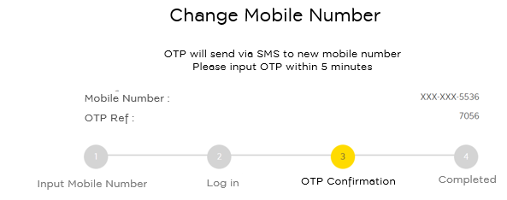
Step 3 ยืนยันการเปลี่ยนเบอร์ด้วย OTP
กรอก OTP ไม่ถูกต้อง
กรอก OTP ผิด 3 ครั้งติดต่อกัน
Unable to proceed
You input incorrect OTP over the limit (3 times) , Please try again in x hour.
Retry
Incorrect OTP, please re-enter 6 digits OTP you received from SMS
Back to payment
* The system will bring you to payment process in 10 seconds*
Resend OTP
OK
Cancel
ระบบพาไปหน้า Log in สำหรับทำรายการชำระเงิน

Slide 31
Step 4 Change mobile result page
กรณีที่ Error ที่เกิดขึ้นลูกค้าสามารถทำรายการใหม่ได้ทันที
กรณีที่ Error ที่เกิดขึ้นลูกค้าไม่สามารถทำรายการใหม่ได้ทันที
Unsuccessful change mobile number
Please try again
Unsuccessful change mobile number
Please try again later
Retry
OK
Cancel
ระบบพาไปหน้าแรกของ Flow การเปลี่ยนเบอร์โทรศัพท์
ระบบพาไปหน้า Log in สำหรับทำรายการชำระเงิน
ระบบพาไปหน้า Log in สำหรับทำรายการชำระเงิน

Slide 32
Password Setup Conditions

Slide 33
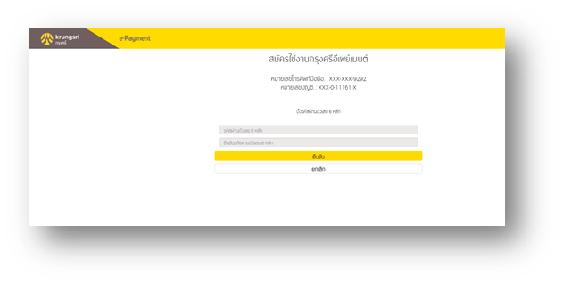
Password Setup Conditions
เพิ่ม logic การตรวจสอบรหัสผ่าน
รหัสผ่านต้องไม่ประกอบด้วยตัวเลขต่อกัน เช่น 123456
รหัสผ่านต้องไม่ประกอบด้วยตัวเลขติดกันเกิน 3 ตัวเช่น 111222
Cannot contain 3 or more consecutive sequential digits (E.g.123456)
Cannot contain 3 or more consecutive identical digits (E.g.111222)
2. แสดง Error เมื่อลูกค้าทำผิด condition
3. เพิ่มข้อความ condition ที่หน้า Set password
ภาษาไทย
รหัสผ่านต้องไม่ประกอบด้วยตัวเลขต่อกัน เช่น 123456
รหัสผ่านต้องไม่ประกอบด้วยตัวเลขติดกันเกิน 3 ตัวเช่น 111222
ใช้ wording เดิมในระบบปัจจุบัน
ภาษาอังกฤษ
Cannot contain 3 or more consecutive sequential digits (E.g.123456)
Cannot contain 3 or more consecutive identical digits (E.g.111222)

Slide 34
Improve UX/UI

Slide 35
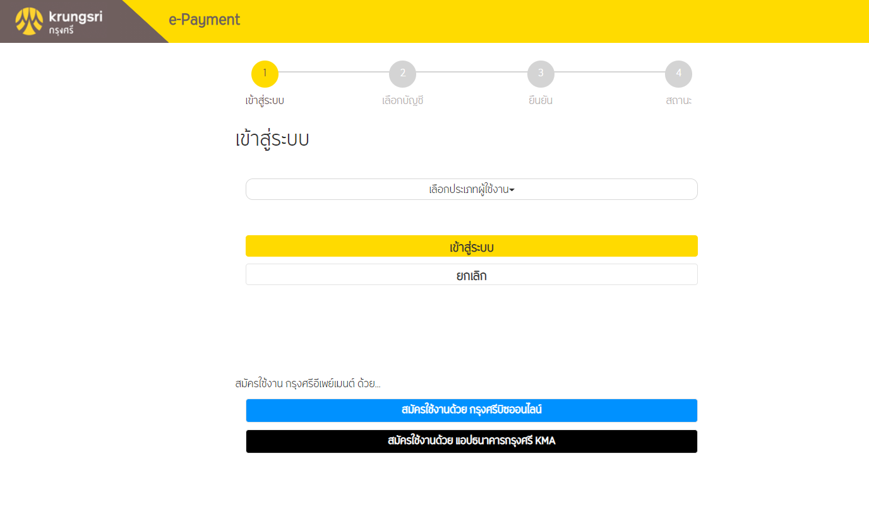

Landing page
ปรับ Wording :
สมัครบริการกรุงศรีอีเพย์เมนต์
ยืนยันตัวตนด้วย กรุงศรีบิซออนไลน์
ยืนยันตัวตนด้วย โมบายแอปพลิเคชั่นธนาคารกรุงศรี (KMA)
1
สมัครใช้งานกรุงศรีอีเพย์เมนต์
2
3
Wording ที่เพิ่ม/ปรับเปลี่ยน
TH | EN
1. สมัครใช้งานกรุงศรีอีเพย์เมนต์ | Krungsri E-Payment Registration
2. ยืนยันตัวตนด้วย กรุงศรีบิซออนไลน์ | Authentication by Krungsri Biz Online
3. ยืนยันตัวตนด้วย โมบายแอปพลิเคชั่นธนาคารกรุงศรี (KMA) | Authentication by Krungsri Mobile Application(KMA)

Slide 36
Log in E Payment
ปรับ Wording ในกล่องข้อความ จาก เบอร์โทรศัพท์ เป็น เบอร์โทรศัพท์ที่สมัครกรุงศรีอีเพย์เมนต์
เพิ่ม ปุ่ม/ลิงค์ “กรณีเปลี่ยนเบอร์โทรศัพท์ที่ KMA/ KBOL” และพาไป flow เปลี่ยนเบอร์โทรศัพท์
ย้ายตำแหน่งปุ่ม ”ลืมรหัสผ่าน | เปลี่ยนรหัสผ่าน ”
1
เบอร์โทรศัพท์ที่สมัครกรุงศรีอีเพย์เมนต์
กรณีเปลี่ยนเบอร์โทรศัพท์ที่ KMA / KBOL
2
รหัสผ่าน 6 หลัก
ลืมรหัสผ่าน | เปลี่ยนรหัสผ่าน
ลืมรหัสผ่าน | เปลี่ยนรหัสผ่าน
Wording ที่เพิ่ม/ปรับเปลี่ยน
TH | EN
1. เบอร์โทรศัพท์ที่สมัครกรุงศรีอีเพย์เมนต์ | Mobile Number (Registered with Krungsri E-Payment)
2. กรณีเปลี่ยนเบอร์โทรศัพท์ที่ KMA/ KBOL | Change mobile number at KMA/KBOL

Slide 37
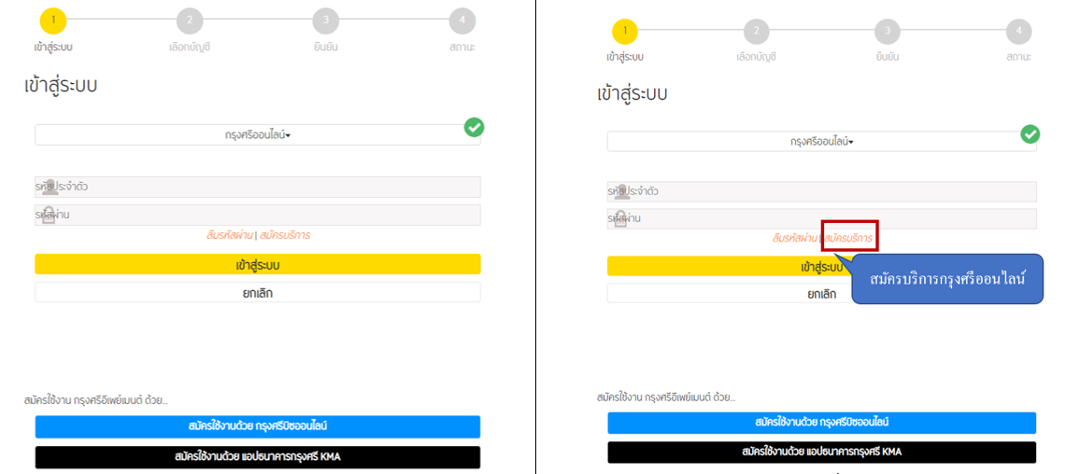
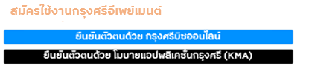
Login KOL
1
Wording ที่เพิ่ม/ปรับเปลี่ยน
TH | EN
1. สมัครบริการกรุงศรีออนไลน์ | Krungsri Online Register

Slide 38
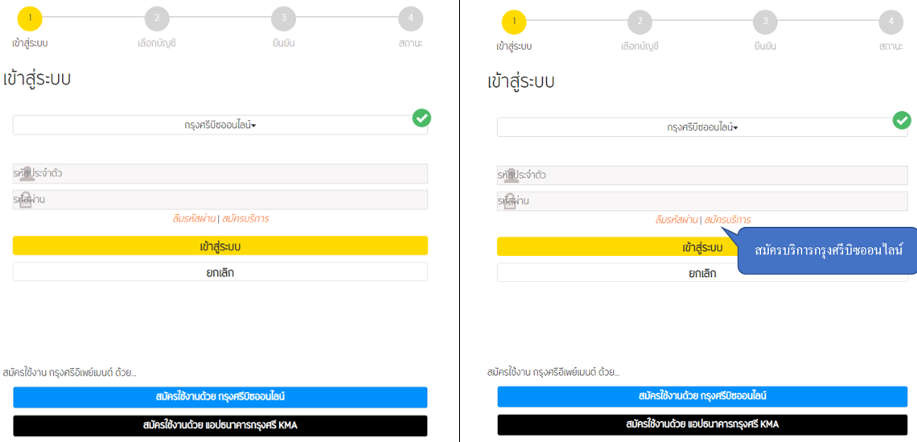

Login KBOL
1
Wording ที่เพิ่ม/ปรับเปลี่ยน
TH | EN
1. สมัครบริการกรุงศรีบิซออนไลน์ | Krungsri Biz Online Register

Slide 39
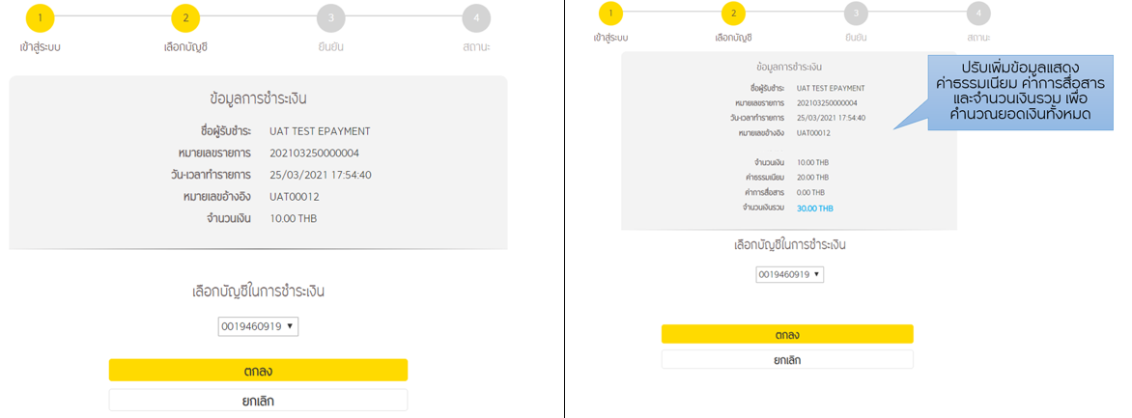
Select Account
1
2
3
Wording ที่เพิ่ม/ปรับเปลี่ยน
TH | EN
1. ค่าธรรมเนียม | Service Fee
2. ค่าการสื่อสาร | Interbank Fee
3. จำนวนเงินรวม | Total Amount

Slide 40
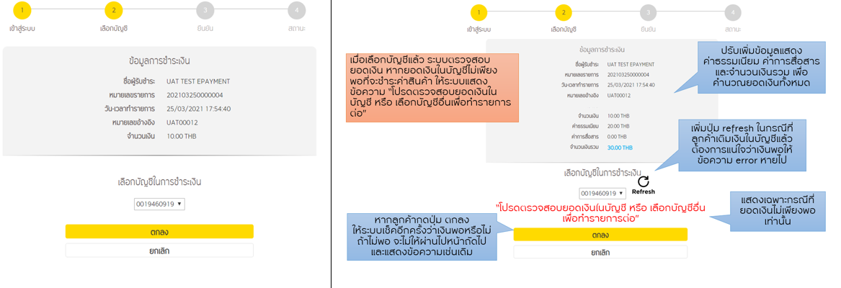
กรณีเงินในบัญชีไม่พอ
2
1
Wording ที่เพิ่ม/ปรับเปลี่ยน
TH | EN
1. โปรดตรวจสอบยอดเงินในบัญชี หรือ เลือกบัญชีอื่นเพื่อทำรายการต่อ | Please check your available balance or select other account to make a payment.
2. อัพเดทยอดเงิน | Update balance

Slide 41
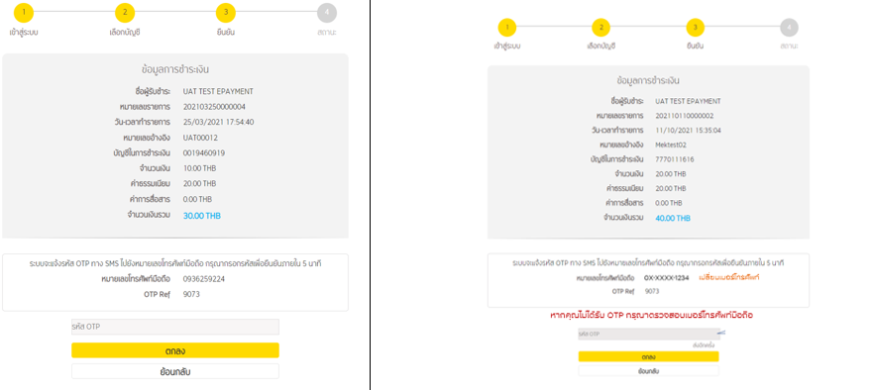
OTP Page
1
2
3
Wording ที่เพิ่ม/ปรับเปลี่ยน
TH | EN
เปลี่ยนเบอร์โทรศัพท์ | Change Mobile Number
2. หากคุณไม่ได้รับ OTP กรุณาตรวจสอบเบอร์โทรศัพท์มือถือหรือกดปุ่มส่ง OTP อีกครั้ง | In case of not receiving OTP, please recheck your mobile number or click resend OTP
3. ส่งอีกครั้ง | Resend OTP

Slide 42
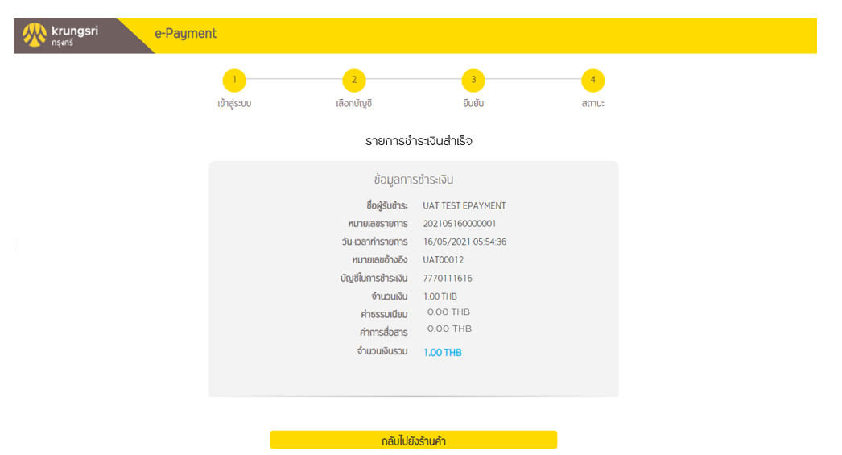
Payment Status

Slide 43
Payment Notification via e-mail

Slide 44
Sample e-mail notify to customer’s email
(ภาษาไทยอยู่ข้างบน ต่อด้วยภาษาอังกฤษ)
From: Krungsri E-Payment
Date: Sat, 16 Oct 2021, 22:12
Subject: ชำระค่าสินค้าสำเร็จ /Your Payment Confirmation (Success)
From: Krungsri E-Payment
Date: Sat, 16 Oct 2021, 22:12
Subject: ชำระค่าสินค้าสำเร็จ /Your Payment Confirmation (Success)
เรียน คุณ [ชื่อลูกค้า]
เรื่อง แจ้งผลการทำรายการชำระเงินค่าสินค้า/บริการผ่าน กรุงศรีอีเพย์เมนต์
Dear MISS [Customer Name],
Please be notified of your payment transaction via Krungsri E-Payment as follows:
จำนวนเงินสุทธิ XXXX.XX บาท
จำนวนเงิน xxxx.xx THB
ค่าธรรมเนียม xx.xx THB
เลขที่บัญชีที่ชำระ xxx-x-x8120-x
ชื่อบัญชีที่ชำระ PHATCHAMON
ชำระให้ร้านค้า LAZADA.COM
เลขที่รายการ xxxxxxxxx
วัน/เวลาที่ทำรายการ 16/10/2021 22.12.38
เบอร์โทรศัพท์ 0xx-xxx-9292
Total XXXX.XX THB
Amount xxxx.xx THB
Fee xx.xx THB
From Account No. xxx-x-x8120-x
Account Name PHATCHAMON
To Merchant name LAZADA.COM
Order No. xxxxxxxxx
Date / Time 16/10/2021 22.12.38
Mobile No. 0xx-xxx-9292
หากท่านไม่ได้ทำรายการ หรือมีข้อสงสัยสำหรับรายการนี้ สามารถติดต่อ กรุงศรี คอลเซ็นเตอร์ 1572
In case you are totally unaware of the transaction or the activity mentioned above, please immediately contact Krungsri Call Center 1572 to take necessary security actions.
*** อีเมลนี้เป็นการแจ้งจากระบบอัตโนมัติ กรุณาอย่าตอบกลับ ***
*** This e-mail is automatically sent to you by system. Please do not reply.***
ขอขอบพระคุณที่ใช้บริการกรุงศรีอีเพย์เมนต์
บริการกรุงศรีอีเพย์เมนต์
ธนาคารกรุงศรีอยุธยา จำกัด (มหาชน)
Thank you for payment with Krungsri E-Payment.
Krungsri E-Payment Service
Bank of Ayudhya Public Company Limited

Slide 45
End

Slide 46
Change Mobile Service Flow (KMA)
ลูกค้า
E-Payment
KMA
1. ลูกค้าเลือกเมนูขอเปลียนเบอร์
2. E-Payment แสดงหน้าจอให้ลูกค้ากรอกเบอร์เก่า + เบอร์ใหม่
3. ลูกค้ากรอกเบอร์เก่า + เบอร์ใหม่ที่ต้องการเปลี่ยน
4. E-Payment ตรวจสอบเบอร์ในถัง
กรณีพบเบอร์เดิม : แสดงหน้าจอ Channel การ Authen ให้ลูกค้าเลือก
กรณีไม่พบเบอร์เดิม :พาลูกค้าไปสมัคร E-Payment
6. 1 กรณี push noti ไปที่ KMA : E-Payment gen RefID และส่งเบอร์โทรศัทพ์ Request ไปที่ KMA
6.2 กรณี Deeplink หรือ scan QR : E-Payment gen RefID และ ส่งRequest ไปที่ KMA
5. ลูกค้าเลือก Channel ที่ต้องการ Authen (KMA)
7. KMA แสดงหน้าจอให้ลูกค้า ดำเนินการ Authen
8. ลูกค้าทำการ Authen ตามขั้นตอนปกติ
9. KMA แจ้งผลการ Authen : (RefID / CID / Mobile no./ Account No./ e-mail address)
10. E-Payment ส่ง SMS OTP ไปที่เบอร์ใหม่พร้อมแสดง
หน้าจอให้ลูกค้ายืนยัน OTP
11. ลูกค้ายืนยัน OTP ที่หน้าจอ E-Payment
12. E-Payment แสดงหน้าจอยืนยันการเปลี่ยนเบอร์ให้ลูกค้าทราบ
พร้อม replace เบอร์ใหม่,Update a/c และอีเมล ในถัง E-Payment

Slide 47
Change Mobile Service Flow (KBOL)
ลูกค้า
E-Payment
KBOL
1. ลูกค้าเลือกเมนูขอเปลียนเบอร์
2. E-Payment แสดงหน้าจอให้ลูกค้ากรอกเบอร์เก่า + เบอร์ใหม่
3. ลูกค้ากรอกเบอร์เก่า + เบอร์ใหม่ที่ต้องการเปลี่ยน
4. E-Payment ตรวจสอบเบอร์ในถัง
กรณีพบเบอร์เดิม : แสดงหน้าจอ Channel การ Authen ให้ลูกค้าเลือก
กรณีไม่พบเบอร์เดิม :พาลูกค้าไปสมัคร E-Payment
5. ลูกค้าเลือก Channel ที่ต้องการ Authen (KBOL)
6. แสดงหน้าจอให้ลูกค้าระบุ Username + Password KBOL
7.. ลูกค้ากรอก Username + Password
8. E-Payment ส่ง Request ขอ Authen โดยส่ง username + Password ไปให้ KBOL
9. KBOL แจ้งผลการ Authen : (Tax ID / Mobile no./ list Account No. / e-mail address)
10. E-Payment ส่ง SMS OTP ไปที่เบอร์ใหม่พร้อมแสดง
หน้าจอให้ลูกค้ายืนยัน OTP
11. ลูกค้ายืนยัน OTP ที่หน้าจอ E-Payment
12. E-Payment แสดงหน้าจอยืนยันการเปลี่ยนเบอร์ให้ลูกค้าทราบ
พร้อม replace เบอร์ใหม่ ,Update list a/c และอีเมล ในถัง E-Payment

